Slide 1
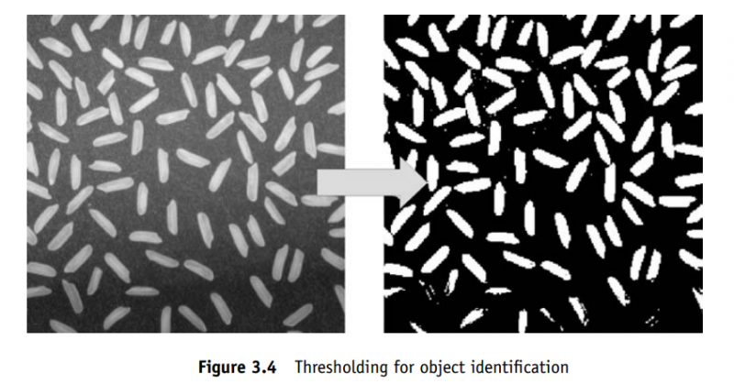
Image Thresholding Algorithms
(Thuật toán phân ngưỡng hình ảnh)
Thành viên nhóm:
Trần Hồng Quân
Trần Minh Anh
Vũ Quốc Kiên
Ngô Văn Huy
Đoàn Mạnh Hùng

Slide 2
THRESHOLDING LÀ GÌ ?!
Simple Thresholding
GLOBAL THRESHOLDING
Otsu's Binarization
ADAPTIVE THRESHOLDING
Adaptive Mean Thresholding
Adaptive Thresholding Using The Integral Image
GUIDE APPLICATION

Slide 3
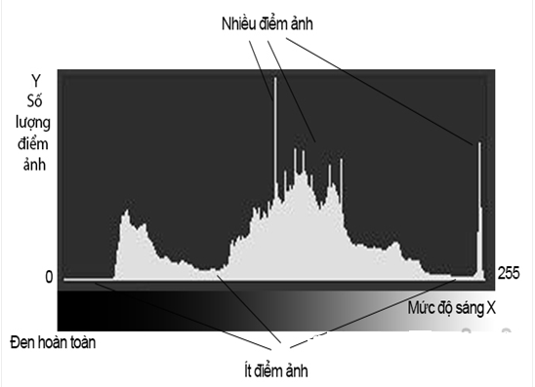


Lược đồ xám (Histogram)
Là một đồ thị dạng thanh biểu diễn tần suất xuất hiện các mức xám của ảnh. Trong đó trục hoành biểu diễn giá trị mức xám của ảnh có giá trị từ 0 đến 255, trục tung biểu diễn tần suất xuất hiện mức xám của ảnh.
Công thức tổng quát:
Lược đồ xám của ảnh

Slide 4
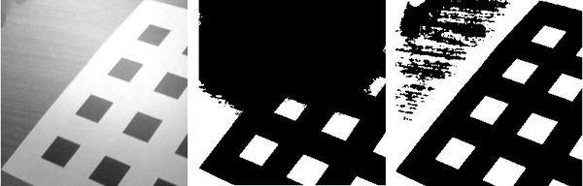
THRESHOLDING LÀ GÌ ?!
Ngưỡng hình ảnh là một loại phân đoạn hình ảnh bằng cách sử dụng một hoặc nhiều đặc điểm của pixel (ví dụ: giá trị cường độ, giá trị màu).
Đối tượng là tạo ra một phiên bản nhị phân của hình ảnh đầu vào, đặt mỗi pixel vào một trong hai danh mục, ví dụ: "đen" hoặc "trắng".
Có hai cách chính để ngưỡng một hình ảnh là Global và thích Adaptive Thresholding.
Trong bài thuyết trình này này, sẽ trình bày một số thuật toán ngưỡng hình ảnh.
Các phương pháp mà chúng ta sẽ thảo luận là Global Thresholding (Simple, Otsu), Adaptive mean Thresholding, Adaptive Thresholding using integral image.

Slide 5
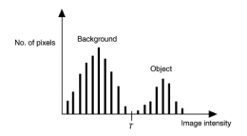

GLOBAL THRESHOLDING
ĐỊNH NGHĨA
Ngưỡng toàn cầu dựa trên giả định rằng hình ảnh có hai phương thức biểu đồ và do đó, đối tượng có thể được trích xuất khỏi nền bằng cách đơn giản hoạt động so sánh giá trị hình ảnh với một giá trị ngưỡng T . Giả sử rằng chúng ta có một hình ảnh f(x,y) với biểu đồ được hiển thị:
Mục đích:
- Tạo thành ảnh nhị phân từ ảnh xám đầu vào.
- Thực hiện bằng cách chọn ngưỡng T, và tạo ảnh output theo công thức.
Kết quả của việc lập ngưỡng là một hình ảnh nhị phân, trong đó các pixel có giá trị cường độ là 1 tương ứng với các vật thể, trong khi các pixel có giá trị 0 tương ứng với nền.

Slide 6
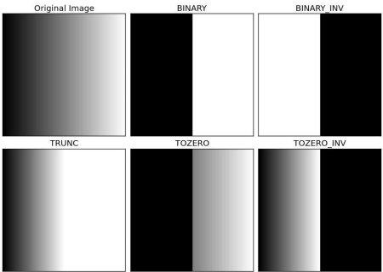
GLOBAL THRESHOLDING
Simple Thresholding
Simple Thresholding thực hiện phân ngưỡng bằng cách thay thế giá trị lớn hơn hoặc bằng và giá trị bé hơn giá trị ngưỡng bằng một giá trị mới. Thường là 0 và 1.

Slide 7
Code Simple thresholding trong Matlab:
Im = imread('coins.png');
Im = imresize(Im,0.5);
Im = histeq(Im);
His = imhist(Im);
[r c p] = size(Im);
T = input('Nhap gia tri T = ');
for i = 1:r
for j = 1:c
if (Im(i,j)>T)
out(i,j) = 1;
else
out(i,j)=0;
end
end
end
subplot(1,2,1);imshow(Im);title('Input Image');
subplot(1,2,2);imshow(out);title('Threshold Image')

Slide 8
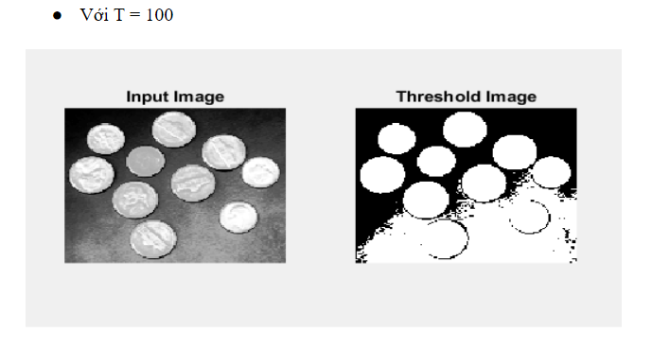
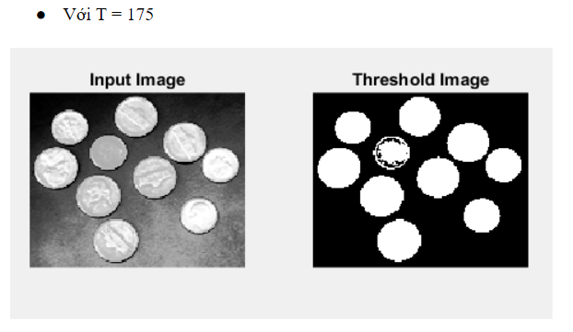
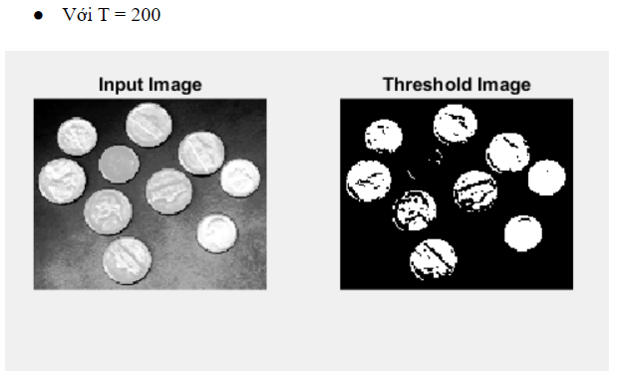
Một số hình ảnh mô phỏng:

Slide 9
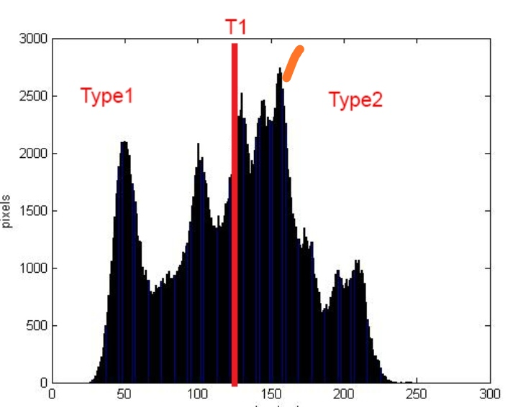
GLOBAL THRESHOLDING
Otsu's Binarization
Otsu được lấy tên theo tên tác giả của phương pháp này Nobuyuki Otsu đã giới thiệu về kĩ thuật này trong tập báo của IEEE Transactions on Systems, Man, and Cybernetics - Hiệp hội hệ thống, con người và điều khiển mạng trang 62-66 của IEEE (Institute of Electrical and Electronics Engineers - Viện kỹ sư Điện và Điện Tử) với ý tưởng cho việc tính ngưỡng một cách tự động dựa vào giá trị điểm ảnh của ảnh đầu vào nhằm thay thế cho việc sử dụng ngưỡng cố định.

Slide 10

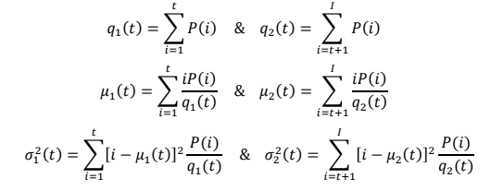
Otsu's Binarization
Thuật toán Otsu tìm kiếm giá trị ngưỡng ảnh (t) mà giảm thiểu phương sai trọng được đưa ra bởi công thức sau:
Trong đó:

Slide 11
Otsu's Binarization
Bước 1: Chọn ngẫu nhiên một giá trị ngưỡng T.
Trong thực tế, công thức này tìm ra giá trị T nằm giữa hai điểm đỉnh sao cho phương sai của hai nhóm là tối thiểu. Quy trình có thể được mô tả như sau.
Bước 2: Dùng giá trị ngưỡng T để tách thành 2 nhóm. Nhóm G1 bao gồm tất cả các điểm ảnh nhỏ hơn giá trị T, nhóm G2 bao gồm tất cả các điểm ảnh có giá trị lớn hơn T.
Bước 3: Tính toán khoảng cách trung bình giá trị ngưỡng ảnh giữa nhóm G1 và T, và G2 và T
Bước 4:Tính toán giá trị ngưỡng mới T = (M1 + M2) / 2.
Bước 5: Lặp lại các bước 2 đến 4 cho đến khi sự thay đổi của T là đủ nhỏ.

Slide 12

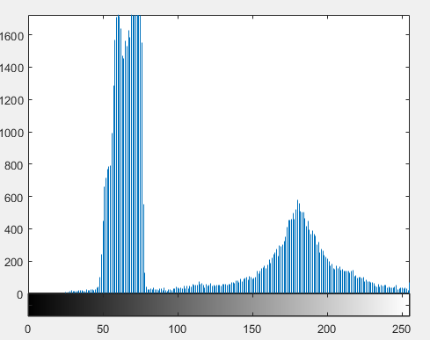
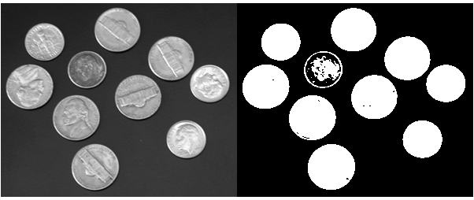
Otsu's Binarization
Mô phỏng trong Matlab:

Slide 13
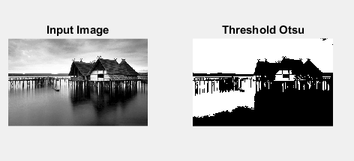
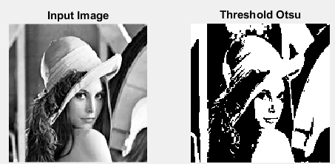
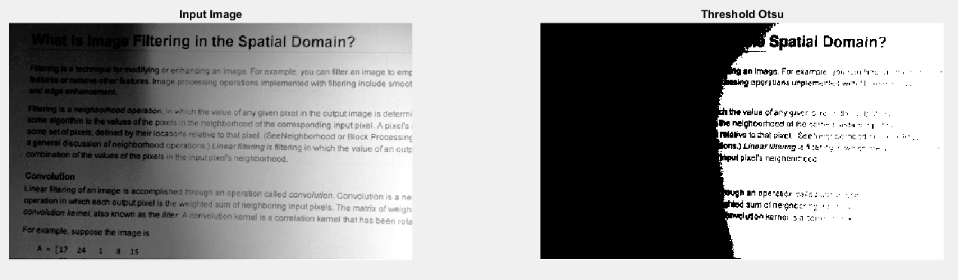
Otsu's Binarization
Một số ví dụ sử dụng thuật toán Otsu
T = 126.99
T=125.01
T=126
IMAGE THRESHOLDING

Slide 14
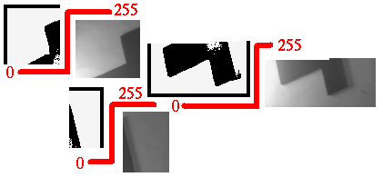
ADAPTIVE MEAN THRESHOLDING
ĐỊNH NGHĨA
Ngưỡng được sử dụng để phân đoạn hình ảnh bằng cách đặt tất cả các pixel có giá trị cường độ trên ngưỡng thành giá trị foreground và tất cả các pixel còn lại thành giá trị background.
Trong khi toán tử tạo ngưỡng thông thường sử dụng ngưỡng toàn cục cho tất cả các pixel, thì lập ngưỡng thích ứng sẽ thay đổi ngưỡng động trên hình ảnh. Phiên bản ngưỡng phức tạp hơn này có thể điều chỉnh các điều kiện ánh sáng thay đổi trong hình ảnh, ví dụ như những điều kiện xảy ra do độ dốc chiếu sáng mạnh hoặc bóng đổ.

Slide 15

ADAPTIVE MEAN THRESHOLDING
Adaptive Mean Thresholding
Ma trận ngưỡng có thể được tính bằng cách áp dụng một bộ lọc trung bình đơn giản có dạng như hình dưới đây:
Một ma trận đơn giản với kích thước n x n
Kích cỡ của vùng lân cận thì phải đủ lớn để bao phủ phần foreground và background, nếu không thì ngưỡng được chọn sẽ rất là xấu không cho kết quả ảnh đẹp.
Mặt khác nếu chọn vùng quá lớn có thể vi phạm giả định về độ chiếu sáng đồng đều.
Dưới đây là một số hình ảnh và kết quả nhị phân sau khi sử dụng phương pháp ngưỡng thích ứng trung bình.

Slide 16
Adaptive Mean Thresholding
ADAPTIVE THRESHOLD Một thuật toán tạo ngưỡng thích ứng giúp tách đối tượng khỏi nền bằng ánh sáng không đồng đều.
bw = adaptivethreshold (IM, ws, C,tm)
Trong đó:
xuất hình ảnh nhị phân bw với ngưỡng cục bộ trung bình-C hoặc trung vị-C cho IM hình ảnh.
ws: là kích thước cửa sổ cục bộ.
tm: là 0 hoặc 1, chuyển đổi giữa giá trị trung bình và giá trị trung vị. tm = 0 trung bình; tm = 1 trung vị.

Slide 17
Adaptive Mean Thresholding
im1 = imread('sun.jpg');
im2 = imread('sun.jpg');
bwim1 = adaptivethreshold(im1,11,0.03,0);
bwim2 = adaptivethreshold(im2,15,0.02,0);
subplot(2,2,1);
imshow(im1);
subplot(2,2,2);
imshow(bwim1);
subplot(2,2,3);
imshow(im2);
subplot(2,2,4);
imshow(bwim2);
function bw=adaptivethreshold(IM,ws,C,tm)
if (nargin < 3)
error('You must provide the image IM, the window size ws, and C.');
elseif (nargin == 3)
tm = 0;
elseif (tm ~= 0 && tm ~= 1)
error('tm must be 0 or 1.');
end
IM = mat2gray(IM);
if tm == 0
mIM = imfilter(IM,fspecial('average', ws), 'replicate');
else
mIM = medfilt2(IM, [ws ws]);
end
sIM = mIM - IM - C;
bw = im2bw(sIM, 0);
bw = imcomplement(bw);

Slide 18
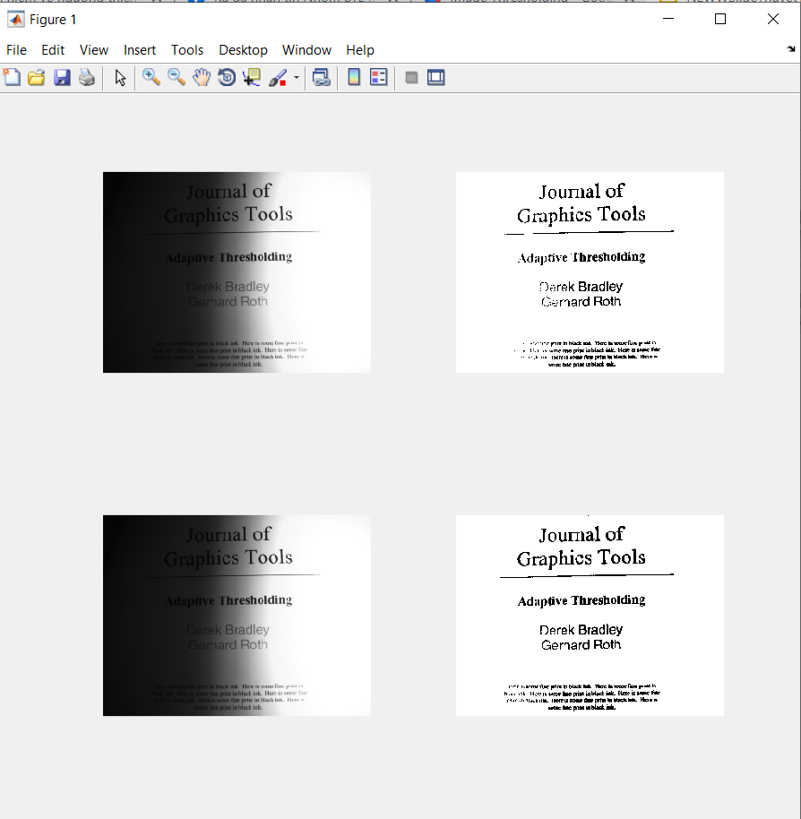
Adaptive Mean Thresholding

Slide 19

ADAPTIVE THRESHOLDING
Adaptive Thresholding Using The Integral Image
Hình ảnh tích phân, còn được gọi là bảng tổng diện tích, là một công cụ mạnh mẽ cho phép chúng ta tính tổng trên nhiều khu vực chồng chéo trong một số lượng cố định hoạt động trên mỗi cửa sổ.
Để tính toán một hình ảnh tích phân, chúng ta lưu trữ tại mỗi vị trí, I(x,y) - tổng của tất cả các số hạng f(x,y) ở bên trái và phía trên của pixel (x,y). Đây là được thực hiện bằng cách sử dụng phương trình sau cho mỗi pixel:
Sau khi chúng ta có được hình ảnh tích phân, tổng của bất kỳ hình chữ nhật nào có góc trên bên trái (x1, y1) và góc dưới bên phải (x2, y2) có thể được tính toán trong thời gian liên tục bằng cách sử dụng phương trình dưới đây:

Slide 20
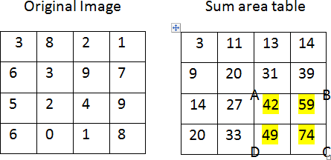
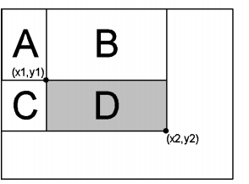
Adaptive Thresholding Using The Integral Image
Trái: Hình ảnh đầu vào.
Giữa: Hình ảnh tích phân.
Phải: Sử dụng hình tích phân để tính tổng trên hình chữ nhật D.

Slide 21
Adaptive Thresholding Using The Integral Image
Code Matlab:
I=imread('./2.jpg');
figure
imshow(I)
I=rgb2gray(I);
I=double(I;
sz=size(I;
h=sz(1);
w=sz(2);
in=I;
s=h/8
t=10;
for i=1:w
sum =0;
for j=1:h
sum=sum + in(j,i);
if i==1 intImg(j,i)=sum;
else intImg(j,i)=intImg(j,i-1) + sum;
end
end
end
for i=1:w
for j=1:h
x1=max(i-round(s/2),2);
x2=min(i+round(s/2),w);
y1=max(j-round(s/2),2);
y2=min(j+round(s/2),h);
count =(x2-x1)*(y2-y1);
sum=intImg(y2,x2)-intImg(y1-1,x2)-intImg(y2,x1-1) + intImg(y1-1,x1-1);
if (in(j,i)*count)<=(sum *(100 -t)/100)
out(j,i)=0;
else
out(j,i)=255;
end
end
end
figure
imshow(out)

Slide 22
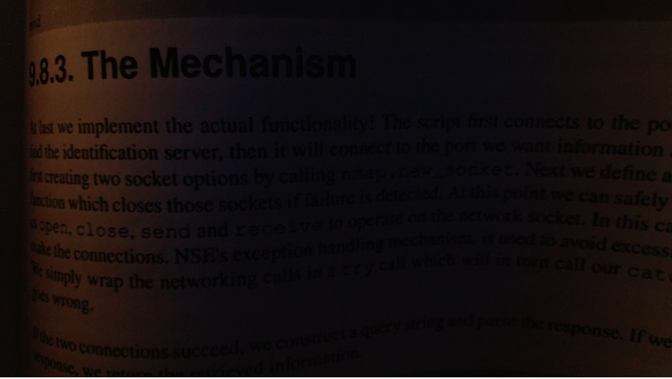
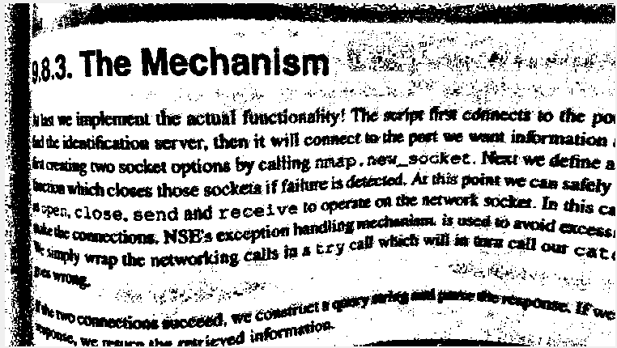
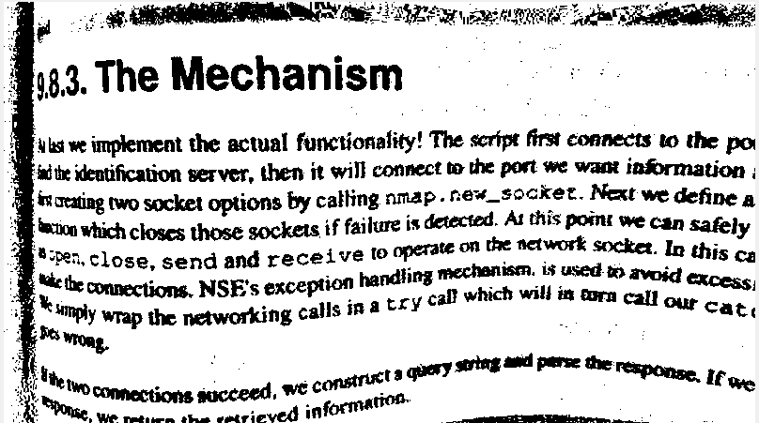
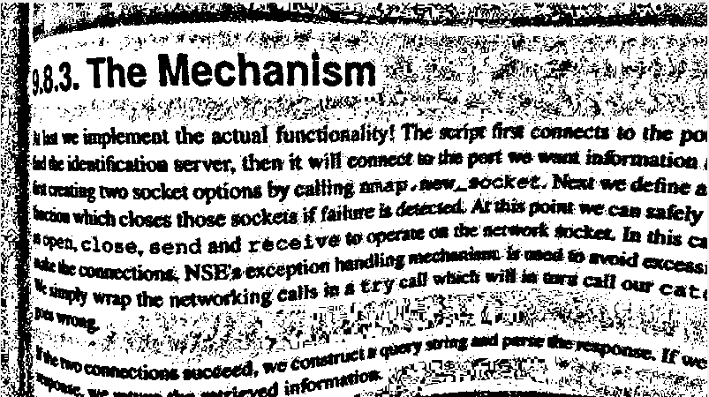
Adaptive Thresholding Using The Integral Image
Ảnh gốc
Với s=h/8, t=10
Với s=h/8, t=20
Với s=h/16, t=10
Notes:
s: Giá trị s của cửa số s x s để tính giá trị trung bình của cửa sổ s x s tập trung vào mỗi pixel.
t: tỉ lệ phần trăm so với giá trị trung bình của cửa số s x s cho mỗi pixel.

Slide 23
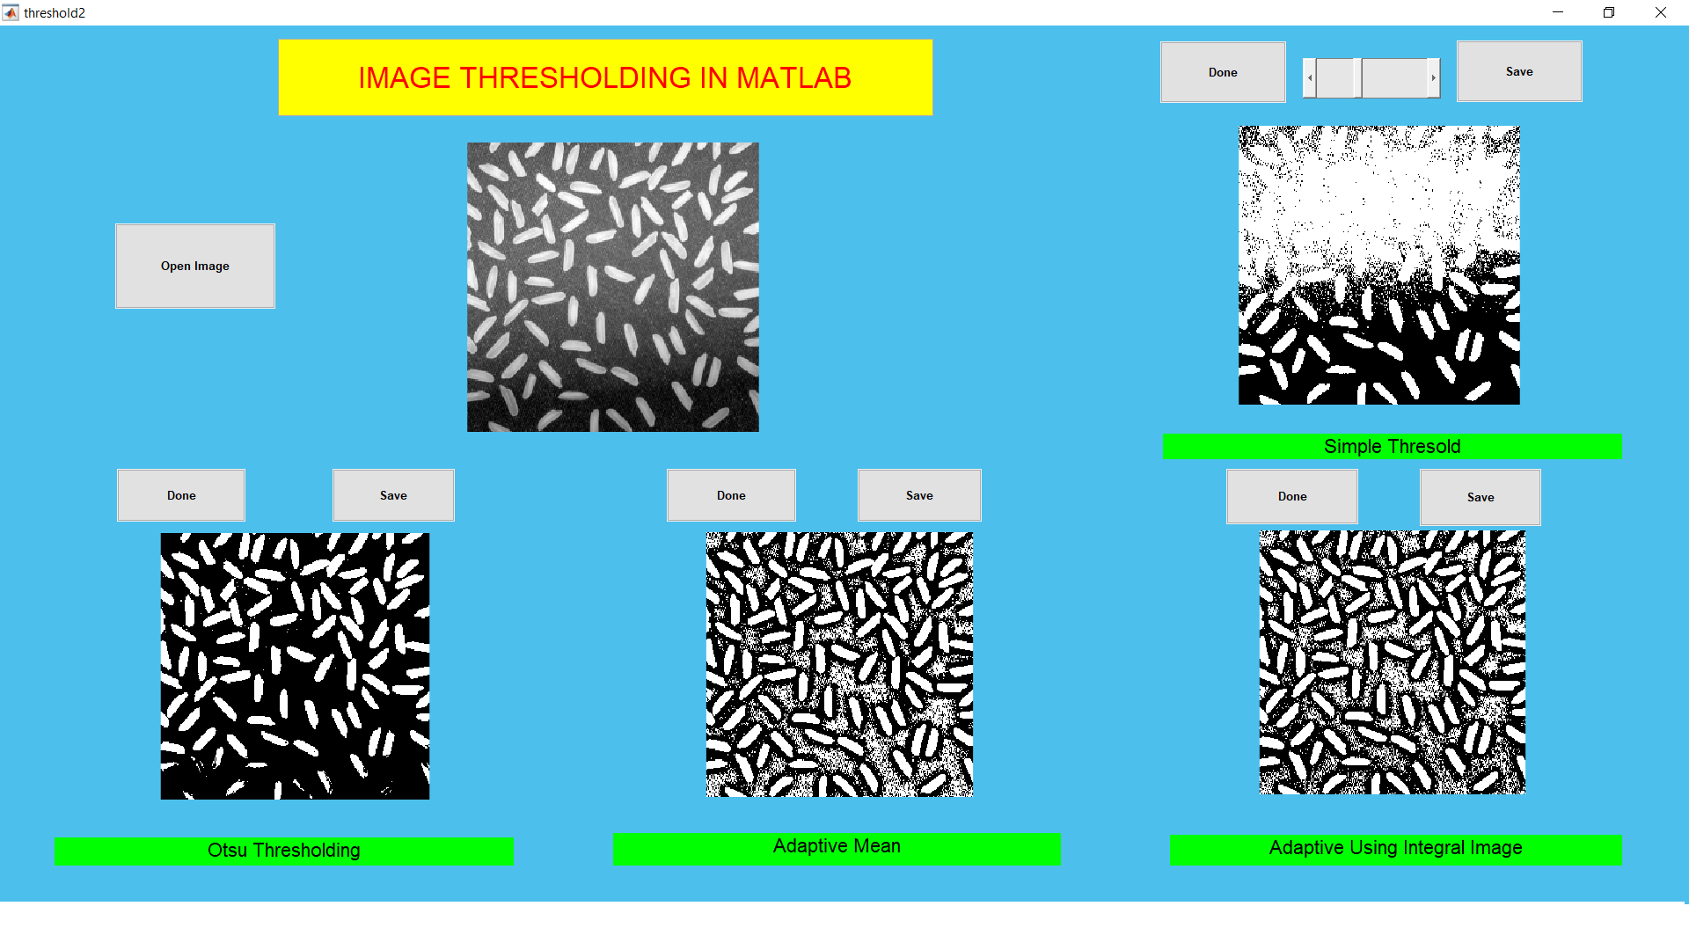
GUIDE APPLICATION
Notes:
Otsu elapsed time: 0.05s
Adaptive mean elapsed time: 0.07s
Integral elapsed time: 0.06s
Với ảnh phân bố độ sáng đều, Chúng ta thấy thuật toán Otsu và thuật toán Adaptive đều cho kết quả khá là tốt.
Thời gian xử lý của Otsu nhanh hơn so với các thuật toán khác.

Slide 24
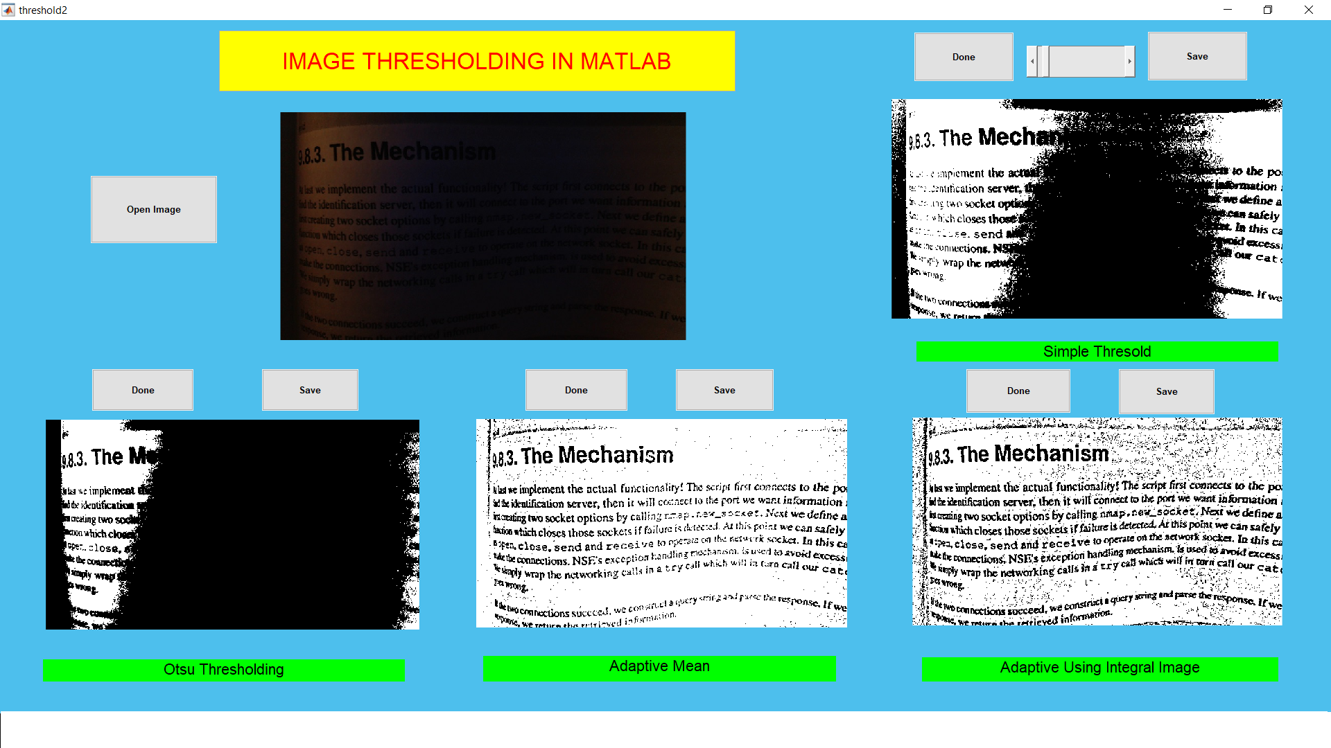
GUIDE APPLICATION
Notes:
Otsu elapsed time: 0.06s
Adaptive mean elapsed time: 0.12s
Integral elapsed time: 0.09s
Với ảnh có độ sáng không đều ta thấy: Thuật toán Otsu và Simple cho kết quả khá là tệ, 2 thuật toán Adaptive thì kết quả tốt
Thời gian xử lý của ngưỡng thích ứng sử dụng ảnh tích phân nhanh hơn so với ngưỡng thích ứng trung bình

Slide 25
TÀI LIỆU THAM KHẢO
http://www.thuvientailieu.vn/tai-lieu/bai-giang-xu-ly-anh-so-9-phan-doan-anh-41778/?fbclid=IwAR02B79ndI_4hMG2DRUS8MxXr8JznUK9LKCTsAj1KEga3znZoJHMulYWi_g.
https://thigiacmaytinh.com/ly-thuyet-ve-phan-nguong-anh-threshold/?fbclid=IwAR02B79ndI_4hMG2DRUS8MxXr8JznUK9LKCTsAj1KEga3znZoJHMulYWi_g.
https://homepages.inf.ed.ac.uk/rbf/HIPR2/adpthrsh.htm?fbclid=IwAR0MtUVqAipK5NLeIG-tNglrmvLaJNyUW4pBJh3DZVY1aoWqOS0Bsqf_JBY.
Derek Bradley and Gerhard Roth, “Adaptive thresholding using the integral image,” Journal of Graphics Tools, Vol. 12, No2, 2007, pp. 13–21.
https://medium.com/@Kittipop.P/concept-of-modified-adaptive-thresholding-using-integral-image-to-decompose-text-under-illumination-f8ced99e271
https://www.mathworks.com/help/images/getting-started-with-image-processing-toolbox.html?fbclid=IwAR3IzFgShY5PZaMaN6pj9iADb6AHubeS3m_XnMiE1myc3-MSaI5TUvGoZQ8.
R. Gonzales and R. Woods Digital Image Processing, Addison-Wesley Publishing Company, 1992, pp 443 - 452.
A. Jain Fundamentals of Digital Image Processing, Prentice-Hall, 1986, p 408.

